Slide 1
程式碼
https://github.com/BlockchainTradeAnalysis/Robot_Portfolio
restful_api.R：抓data
Indicator_ALL.R：建立指標
Module_KD.R、Module_MACD.R、Module_MTM.R：建立市場模型
Return_Rate.R：計算報酬率

Slide 2
歷史資料
幣安Restful API
https://api.binance.com/api/v1/klines?
symbol=BTCUSDT
interval=5m
limit=288
startTime=Unix timestamp(2017 8 16 23:00:00 EST)
2017/8/16-2019/1/5 est 上面要做508次迴圈

Slide 3
建立指標
KD: N=9
MACD:(9,12,26)
MTM:N=10(EMA also N=10)

Slide 4
資料分析方式
每筆資料長度5分鐘
去頭，去尾，留中間14萬筆資料，分成14個區間分析。1個區間1萬筆資料(34.72天)。
平均一個區間可以有10至20左右進場個數
第1個區間起點:2017-08-17 06:15:00 EST (88)
第14個區間終點：2018-12-15 19:50:00 EST (140087)

Slide 5
尋找買賣點
買點和賣點是1對1
KD:買K>D且K<30;賣K<D且K>80
MACD:買(DIF-MACD)負變正且DIF(i)/DIF(i-1)>1.73#60度;賣(DIF-MACD)正變負且DIF(i)/DIF(i-1)>1.19#50度
MTM:買m_MTM>0.005且a_MTM(i)/a_MTM(i-1)>1.73#60度;賣m_MTM<-0.005且a_MTM(i)/a_MTM(i-1)>1.19#50度

Slide 6
風險控制
take_profit=c(1.1,1.2,1.3);stop_loss=c(0.95,0.9,0.85)
進場分批策略(1次至20次(try_times))，最佳分批次數(Max)和最差分批次數(Min)。

Slide 7
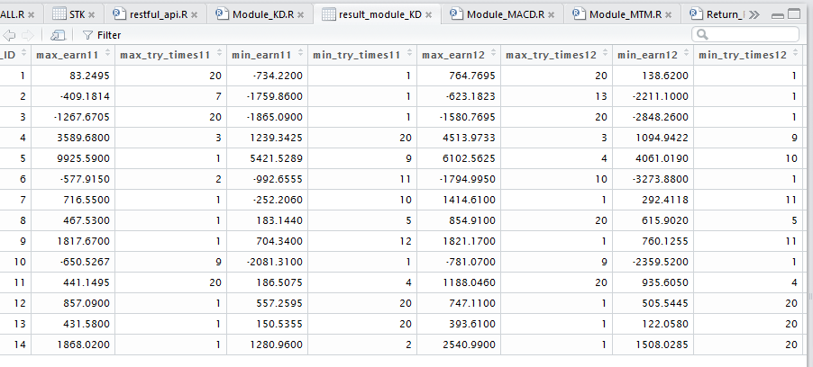
1個quantity在某個(1:14)時期總共可以賺多少

Slide 8
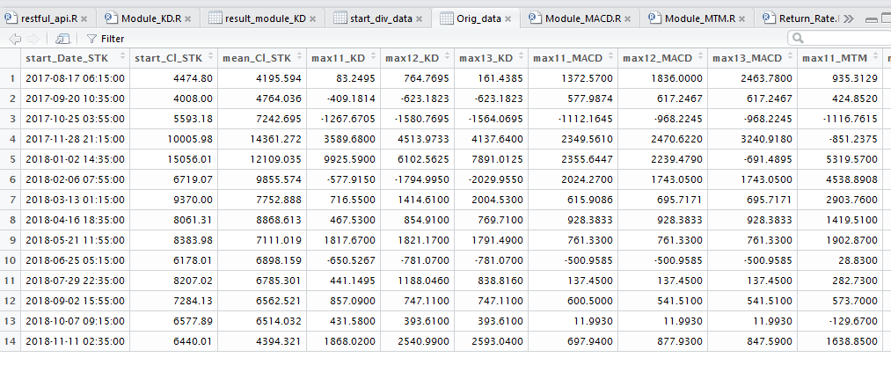
KD MACD MTM /start_CL

Slide 9
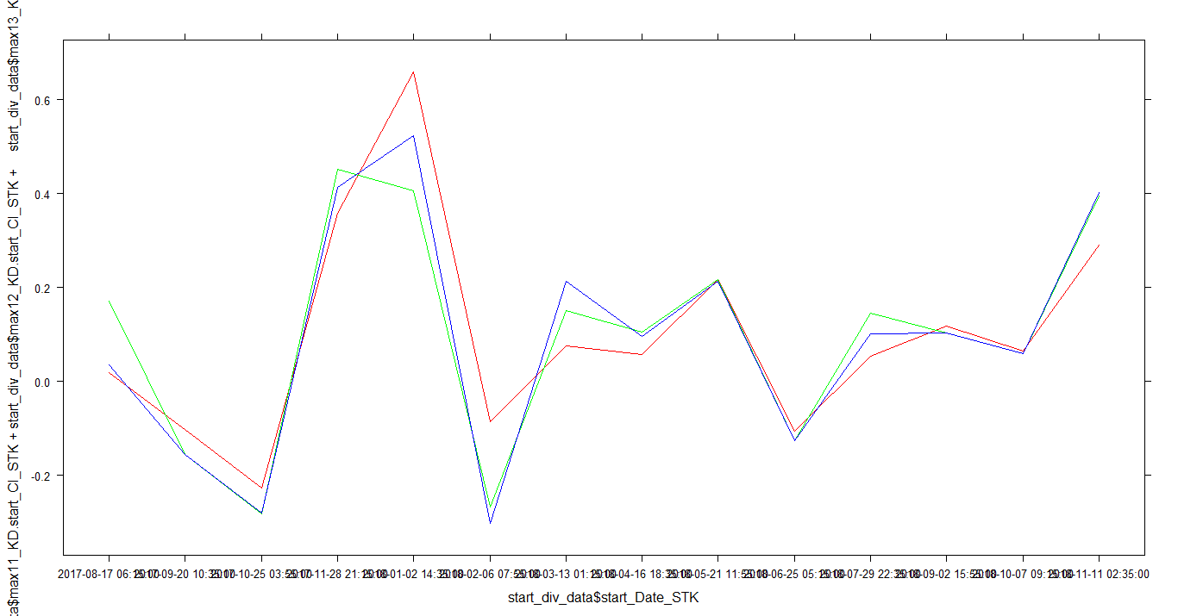
Max:KD11,KD12,KD13(R,G,B)

Slide 10
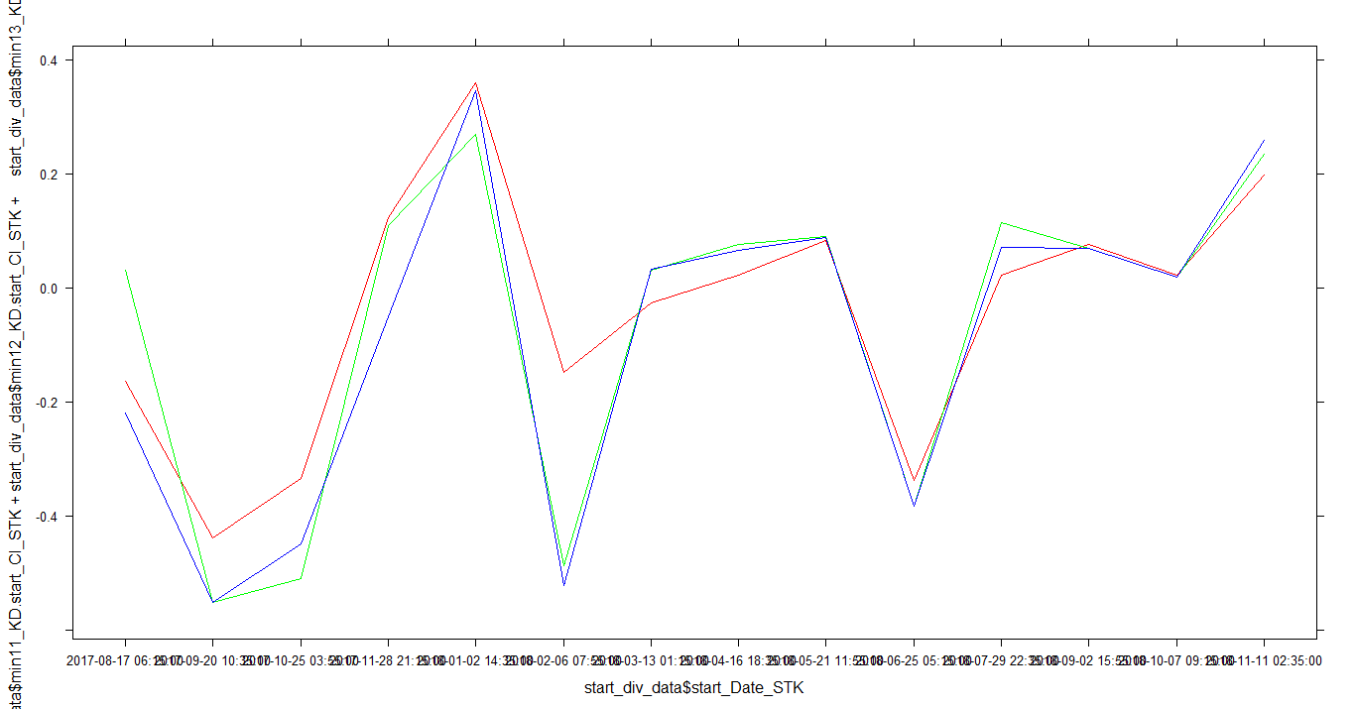
Min:KD11,KD12,KD13(R,G,B)

Slide 11
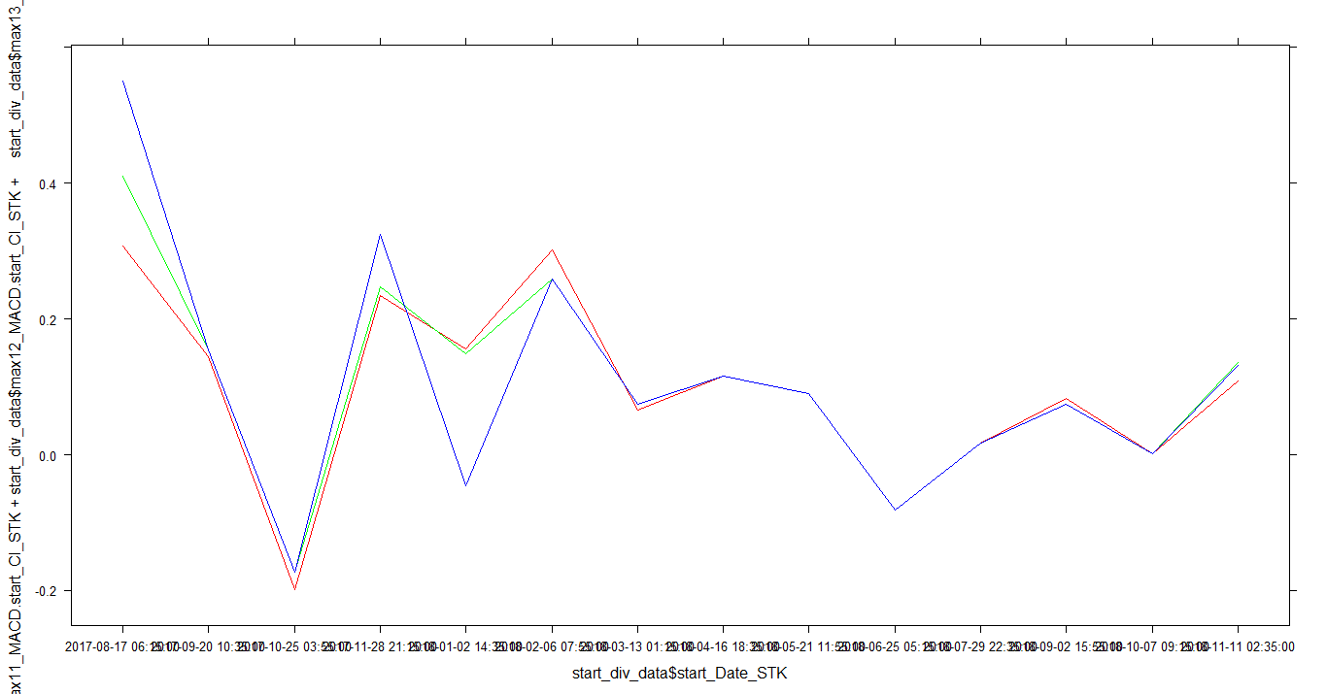
Max:MACD11,MACD12,MACD13(R,G,B)

Slide 12
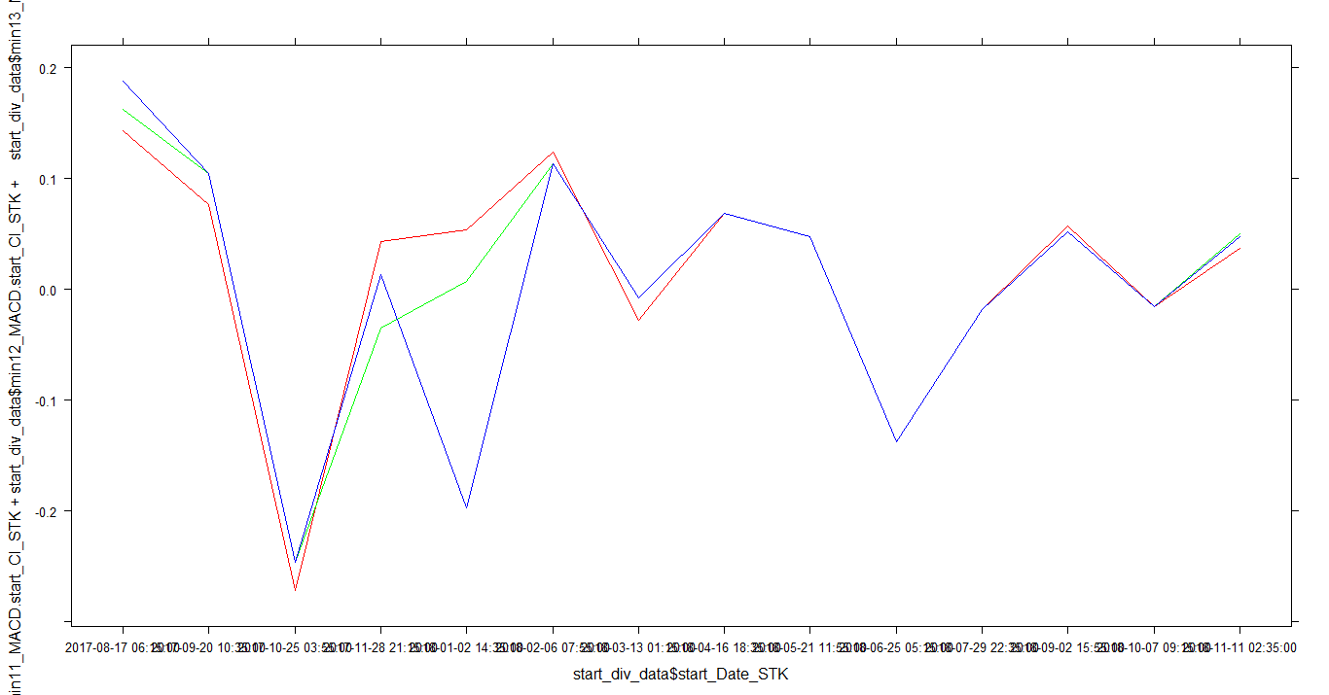
Min:MACD11,MACD12,MACD13(R,G,B)

Slide 13
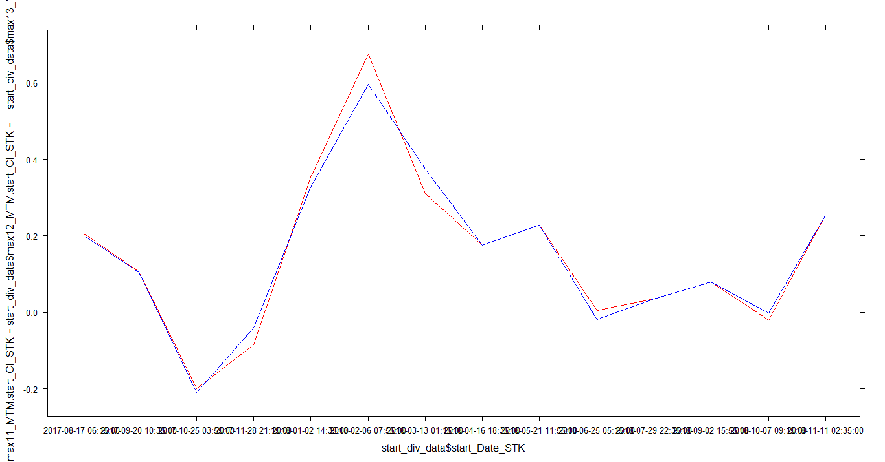
Max:MTM11,MTM12,MTM13(R,G,B) G,B重疊

Slide 14
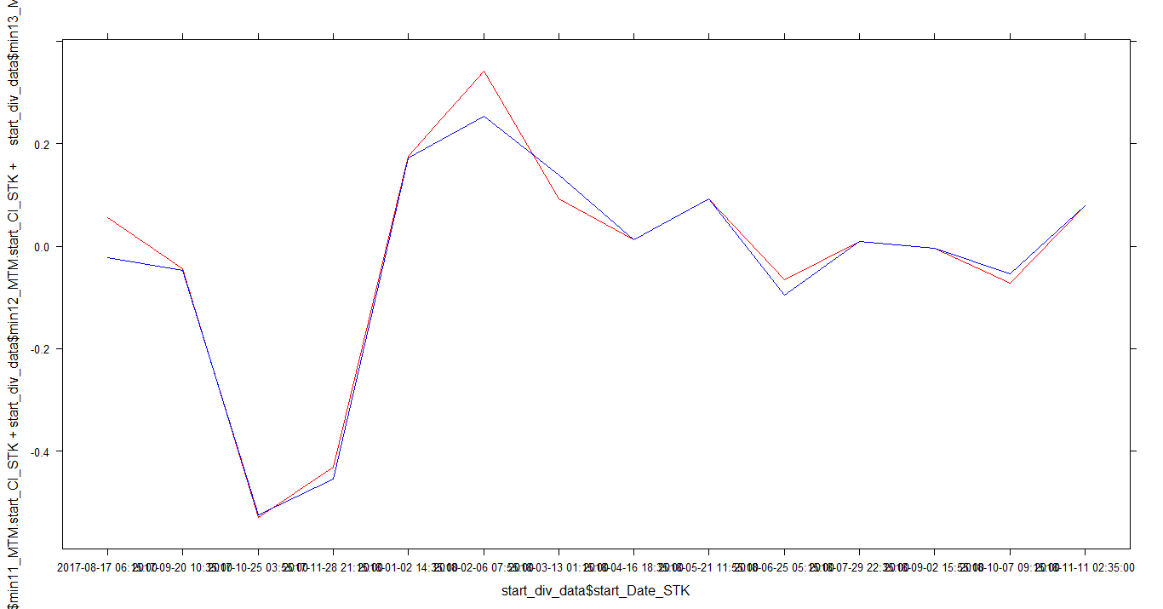
Min:MTM11,MTM12,MTM13(R,G,B) G,B重疊

Slide 15
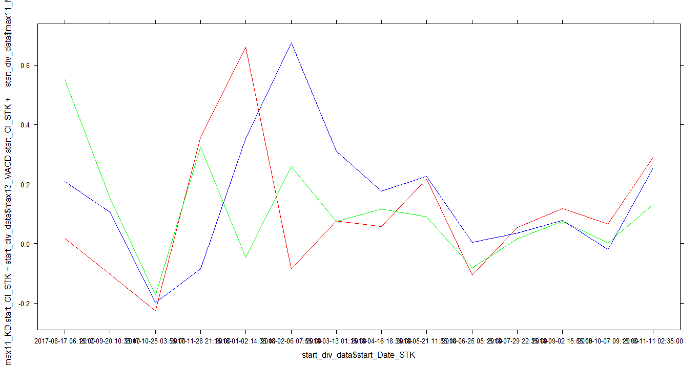
Max:KD11,MACD13,MTM11

Slide 16
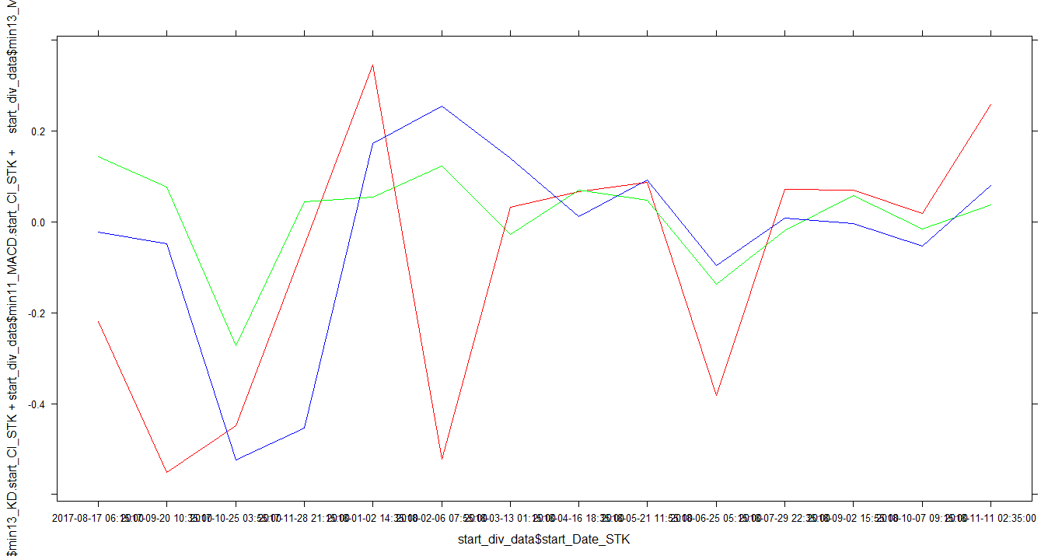
Min:KD13,MACD11,MTM13

